Slide 1
Diseño de aplicación de Plataforma de entrenamiento
Francisco Bastida Hernández
Grado de Ingeniería Informática
Gestión de Proyectos
Nombre Tutor/a de TF
Mpallaress Pallares Serra
Profesor/a responsable de la asignatura
Atanasi Daradoumis Haralabus
06/2024

Slide 2
Índice
Introducción
Pasos previos
Planificación
Iteraciones
Implantación
Conclusiones

Slide 3
Introducción
Contexto y justificación
Tendencia cada vez mayor a la práctica deportiva
Falta de conocimientos en la práctica deportiva
Lesiones evitables
Acercamiento entre deportistas a todos los niveles y entrenadores
Disponibilidad y transparencia
Video en tiempo real

Slide 4
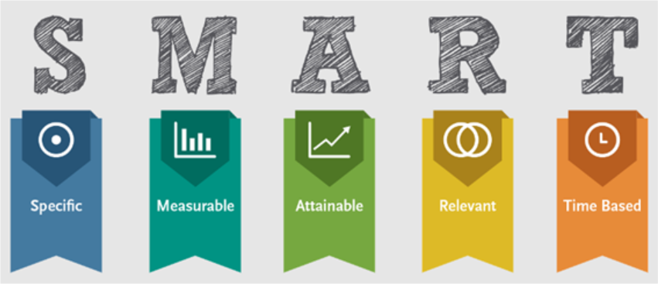
Introducción
Objetivo
Trazar ciclo de vida del software
Metodología SMART como métrica para evaluar los objetivos

Slide 5
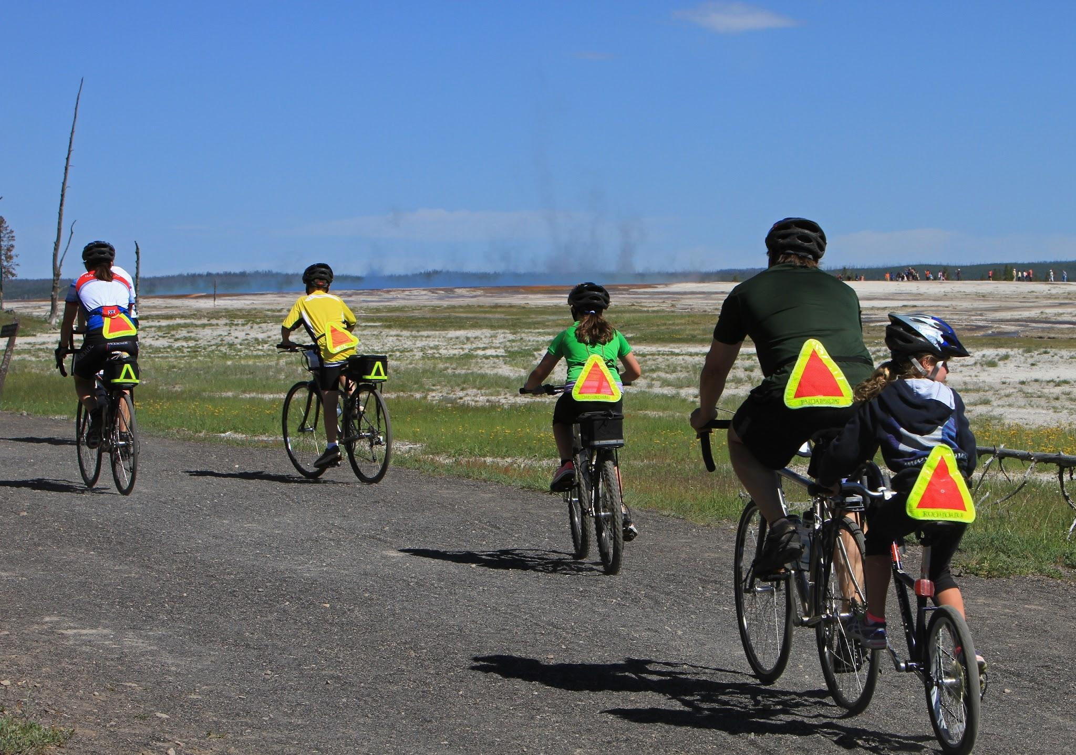
Introducción
Objetivos
Trabajo Fin de Grado
Plataforma
Favorecer la práctica deportiva
Fomento del deporte en lugares con menor hábito
Medición para una mejora continua

Slide 6
Introducción
Objetivos Desarrollo Sostenible

Slide 7
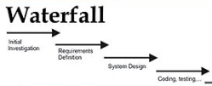
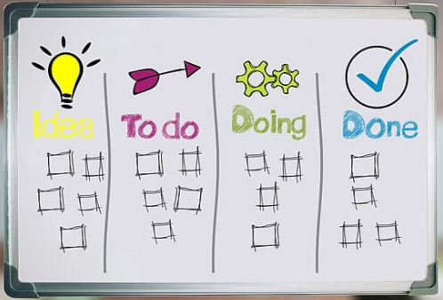
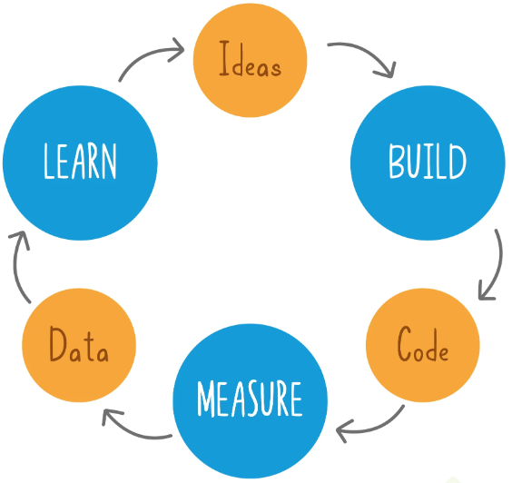
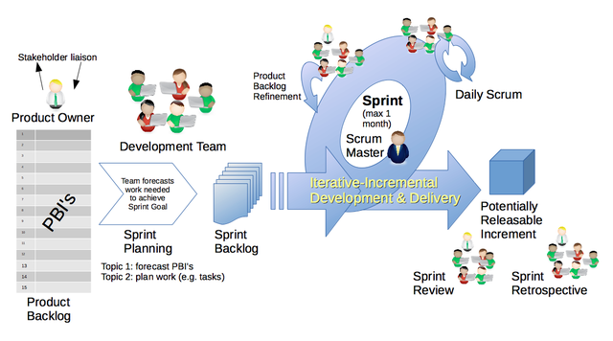
Introducción
Método
KANBAN
LEAN
SCRUM

Slide 8
2. Pasos previos
Competidores

Slide 9
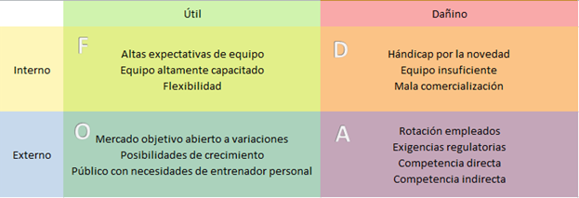
2. Pasos previos
DAFO

Slide 10
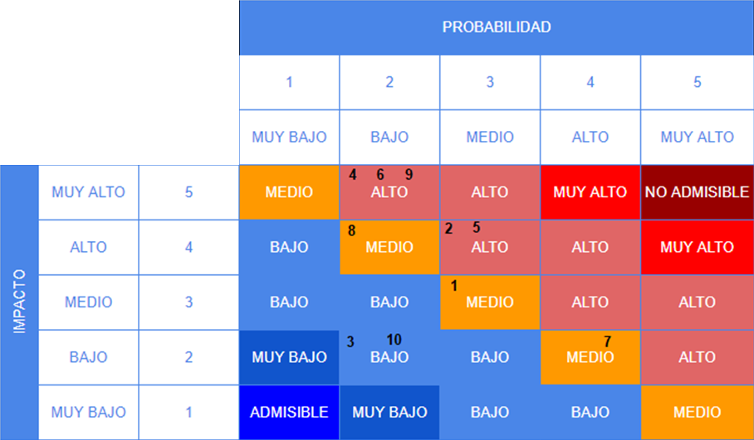
2. Pasos previos
Riesgos/mitigación

Slide 11
2. Herramienta video
Whereby
Agora
EnableX

Slide 12
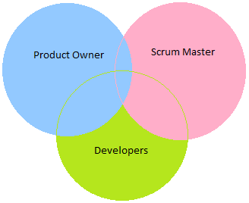
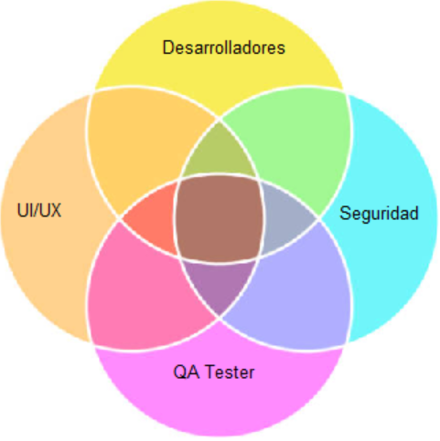
3. Planificación
Equipo
Scrum Equipo desarrollo

Slide 13
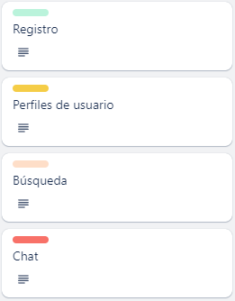
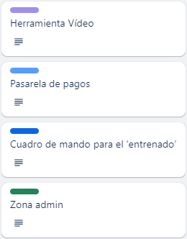
3. Planificación
Épicas

Slide 14
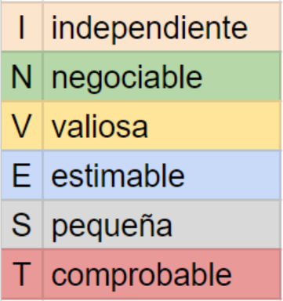
3. Planificación
Historias de Usuario

Slide 15
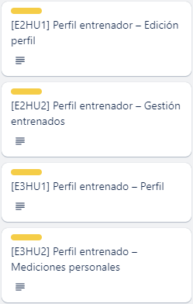
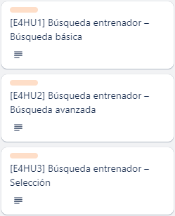
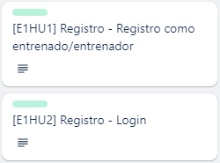
3. Planificación
Historias de Usuario

Slide 16
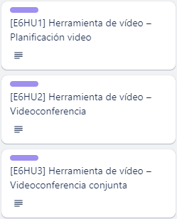
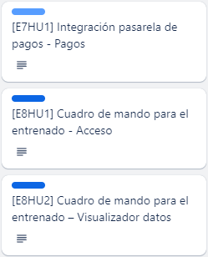
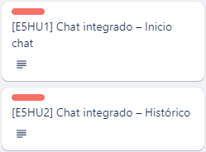
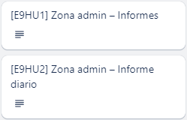
3. Planificación
Historias de Usuario

Slide 17
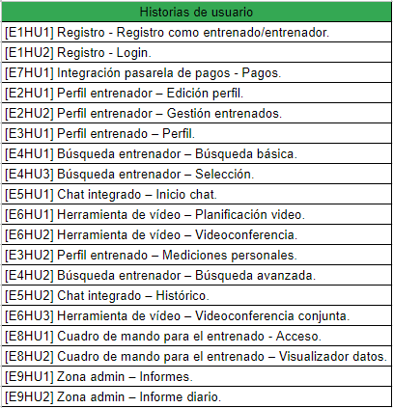
3. Planificación
Product Backlog

Slide 18
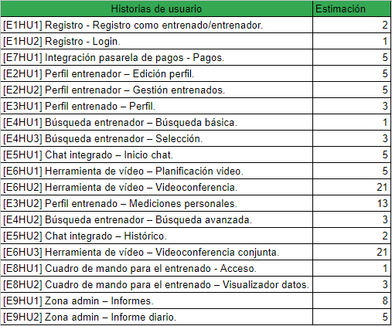
3. Planificación
Product Backlog estimado utilizando Scrum Poker

Slide 19
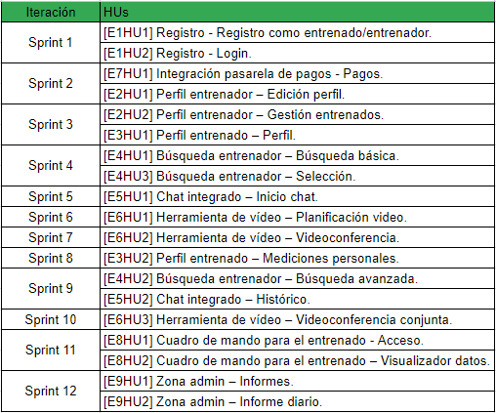
4. Iteraciones

Slide 20
4. Iteraciones

Slide 21
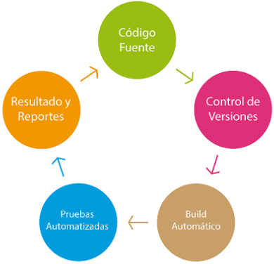
5. Implantaciones
Integración continua

Slide 22
5. Ceremonias

Slide 23
5. Conclusiones y trabajos futuros
Trabajo constante y satisfactorio
Planificación inicial acertada
Feedback satisfactorio y asumido
Entregas bien estructuradas
Prototipado y desarrollo fuera del alcance previsto
Posible idea de negocio

